Slide 1
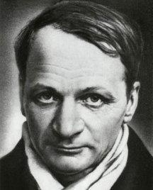
Андрей Платонович родился в семье железнодорожного слесаря и дочери часовщика. Он был самым старшим ребенком, после него друг за другом появились еще 9 братьев и сестер, которых Платонов оберегал, как мог. Сначала писатель учился в приходской школе при церкви, но в 15 лет все бросил и устроился на работу, так как средств в семье не хватало и родителям очень трудно было прокормить детей. По словам самого писателя, он сменил множество мест, начиная от подсобного рабочего и заканчивая слесарем, так как у отца не хватало сил содержать дом, жену и 10 детей. Платонов считал своим долгом помочь всеми возможными способами своим родителям.
"У нас семья была ... 10 человек, а я старший сын - один работник, кроме отца. Отец же ... не мог кормить такую орду", - писал он впоследствии в своих воспоминаниях.

Slide 2
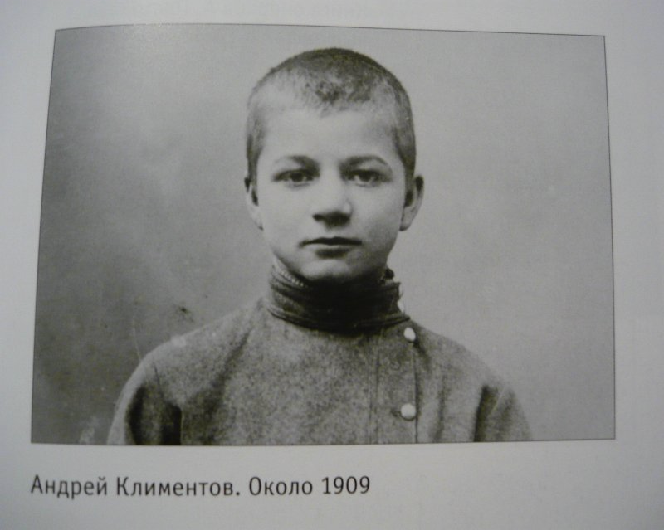
В. Васильев сказал об этом писателе: "Читатель разминулся с Андреем Платоновым при его жизни, чтоб познакомиться с ним в 60-е годы и открыть его заново уже в наше время".

Slide 3
В 1918 году, вновь пошел учиться - в Воронежский политехникум. Но учебу прервала Гражданская война, на которую он ушел в 1919 году. Тогда же Платонов начал писать. Первая его книга - сборник очерков "Электрификация", где утверждалась мысль, что "электрификация есть такая же революция в технике, с таким же значением, как Октябрь 1917 года.»
После окончания Гражданской войны Андрей Платонов поступил в Политехнический институт. После его окончания в 1926 году он работает губернским мелиоратором, заведует работами по электрификации сельского хозяйства, но не расстается и с литературной деятельностью.
Вторая книга Андрея Платонова, сборник "Голубая глубина", была составлена из его дореволюционных и послереволюционных стихов.
Однако талант писателя в полной мере проявился все-таки в прозе. После его переезда в Москву в 1927 году выходит в свет книга, сборник повестей "Епифанские шлюзы", с которой начинается его карьера как профессионального литератора. В ней были собраны произведения, в разное время выходившие в газетах и журналах.
Поначалу писательская судьба складывалась удачно: его заметила критика, одобрил Максим Горький. Причем отзывы последнего касаются как раз Платонова-сатирика: "В психике Вашей, - как я воспринимаю ее, - есть сродство с Гоголем. Поэтому попробуйте себя на комедии, а не на драме. Драму оставьте для личного удовольствия". Но писатель не стал полностью следовать этому совету, написав всего несколько сатирических произведений. После сборника "Епифанские шлюзы" одна за другой вышли книги "Сокровенный человек" (1928) и "Происхождение мастера" (1929). Однако фортуна отворачивается от него после того, как рассказ "Усомнившийся Макар" получил резко отрицательную оценку Сталина. Издательства по идеологическим соображениям отклоняют его произведения.

Slide 4
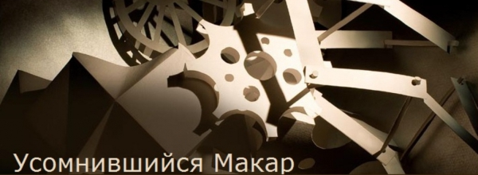
Иосиф Сталин впервые обратил внимание на Платонова в 1929 году, прочитав его рассказ «Усомнившийся Макар» в журнале «Октябрь».
«Не то тут особые негодяи живут, что даже растения от них дохнут! Ведь это весьма печально: человек живет и рожает близ себя пустыню! Где ж тут наука и техника?»( ирония и гротеск в рассказе)
А в 1931 году попала на стол вождя повесть «Впрок», опубликованная в журнале «Красная новь». Сталин оставил на полях весьма красноречивые оценки автора: «Дурак, беззубый остряк, болван, мерзавец; это какой-то не русский, а тарабарский язык», «это рассказ агента наших врагов, написанный с целью развенчания колхозного движения». Этих слов хватило, чтобы Платонова не допускали к печати. В 1929 году был уже готов «Чевенгур», а к 1931-му — «Котлован». Они так и не вышли в свет. Платонов писал и Максиму Горькому, и Сталину, просил возможности дать печататься. Горький лишь философски ответил: «Не горюйте. Все минётся, одна правда останется».

Slide 5
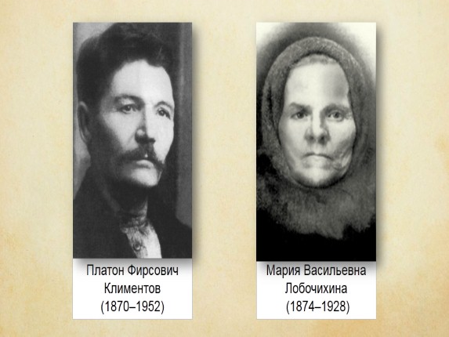
В годы Великой Отечественной войны Платонов работает военным корреспондентом. Причём писатель не отсиживался в окопах, а был на передовой, участвовал в боях. В 1943 году Платонов как корреспондент «Красной звезды» приехал в оставленный и разрушенный немецкими солдатами Воронеж. Писатель увидел страшную картину города в руинах. Он писал жене, что едва мог сдержать слёзы, потому что город напоминал ему призрак. Позже под впечатлениями от увиденного он написал очерк «Житель родного города».
Платонов пытался найти своего отца в Воронеже. Но так его и не встретил. Немцы угнали его на Украину. Встретиться Платонову с отцом удалось только после войны. Платон Фирсович на год пережил своего сына, умер в 1952 году.

Slide 6
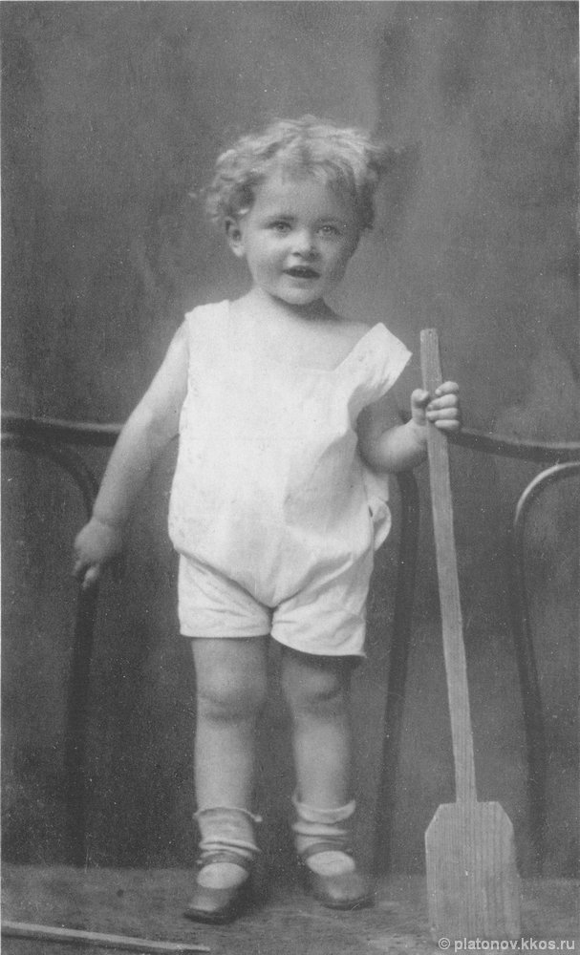
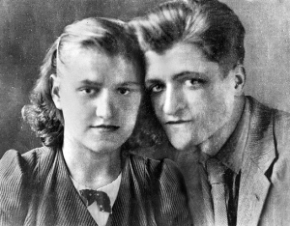
Почему арестовали 15-летнего сына писателя?
Большая трагедия произошла в семье Платоновых в 1938 году — арестовали 15-летнего Платона, сына писателя. За что именно схватили мальчика на улице, биографы Платонова до сих пор спорят. То ли для того, чтобы приструнить отца, то ли это просто было ошибкой. Есть также версия, что был ложный донос, будто бы Платон участвует в молодёжной антисталинской организации.
Два года потребовалось, чтобы вызволить Платона из тюрьмы, в чём поспособствовал Михаил Шолохов — с ним Платонов больше всего сдружился в литературной среде. Сын Платонова вернулся из заключения больной туберкулёзом и умер у отца на руках в январе 1943 года. И всё же Платон успел подарить своим родителям внука Сашеньку. Ещё у Андрея Платонова в 1944 году родилась дочь Машенька, чему писатель был очень рад.
Маленький Платон
Сын Платон с женой Тамарой

Slide 7
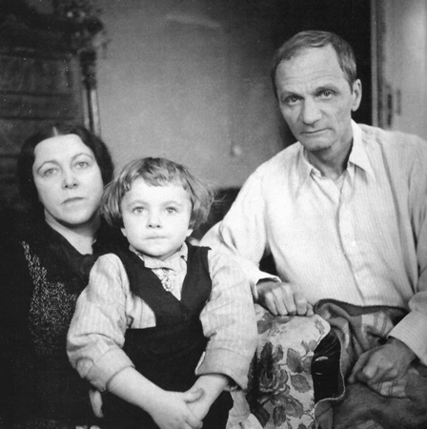
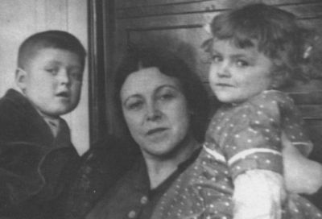
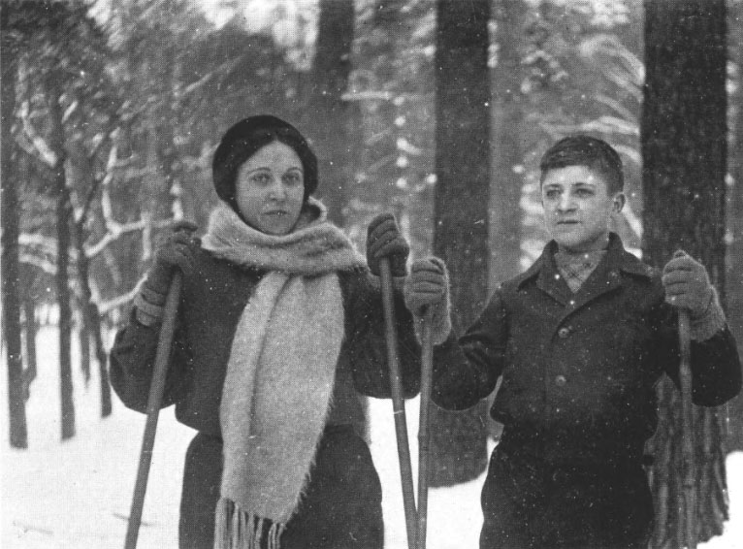
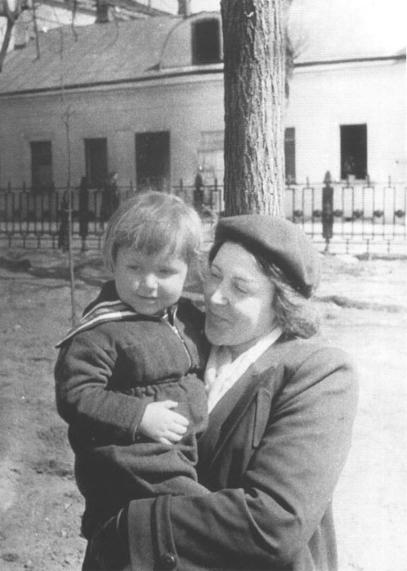
Маленький семейный альбом
Мария Александровна с внуком и дочерью
1950. Семья Платоновых
Мария Александровна с сыном Платоном
1940г. С внуком Сашей

Slide 8

В 1930 году рождается еще одно крупное произведение Платонова, написанное тоже в жанре антиутопии - повесть "Котлован". Ее герой Вощев, уволенный с завода "за задумчивость", в поисках истины попадает на символическую стройку, где возводится здание светлого будущего, "общепролетарского дома" для бывших единоличников. Это строительство является попыткой создания рукотворного мира, где люди берут на себя роль Создателя. Однако котлован под фундамент дома в конце концов превращается в могилу будущего. Эта повесть тоже увидела свет спустя много лет после смерти писателя.
сюрреальность — совмещение сна и реальности.

Slide 9
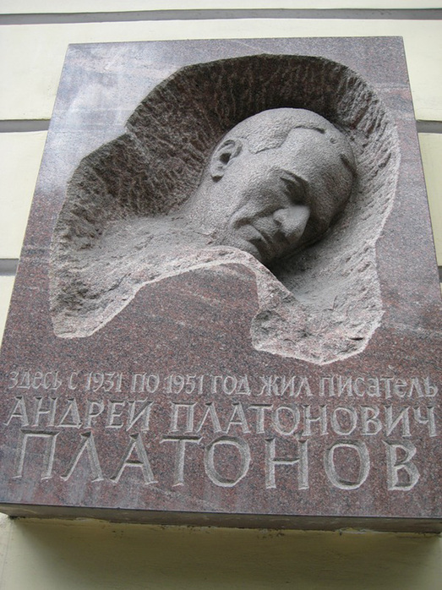
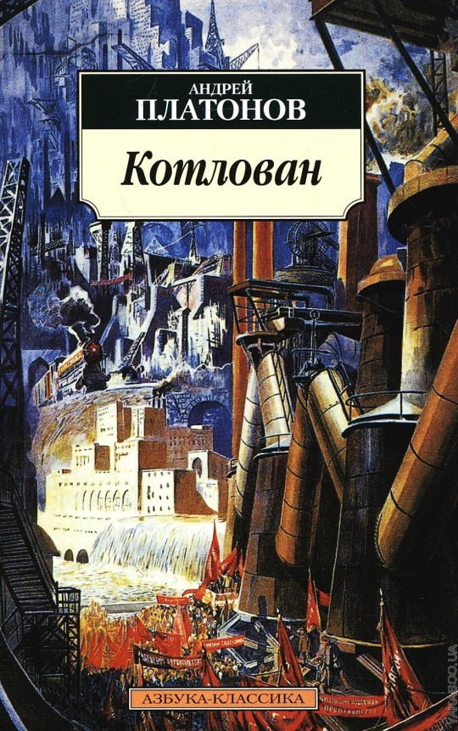
«Котлован» - антиутопическая повесть Андрея Платонова, написанная в 1930 году; социальная притча, философский гротеск, жёсткая сатира на СССР времён первой пятилетки.

Slide 10
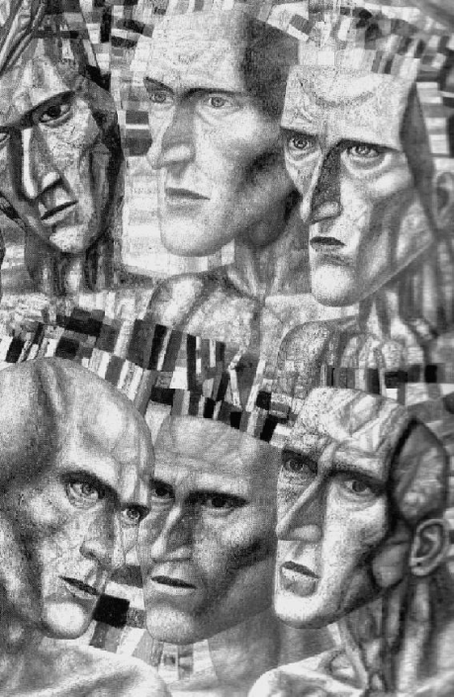
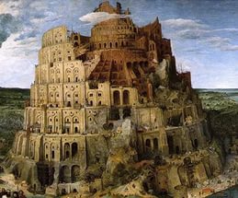
1. Тридцатилетнему Вощеву дали расчёт из небольшого механического завода
2. - Я думал о плане общей жизни. Своей жизни я не боюсь, она мне не загадка.
3. Вощев забрёл в пустырь и обнаружил тёплую яму для ночлега.
Вощев пошёл по рассказу косаря и вскоре заметил дощатый сарай…
припотушенная лампа освещала бессознательные человеческие лица.
4. …они должны сегодня начать постройкой то единое здание, куда
войдёт на поселение весь местный класс пролетариата…а малые единоличные
дома опустеют, их непроницаемо покроет растительный мир, и там постепенно
остановят дыхание исчахшие люди забытого времени.
«Разройте маточный котлован вчетверо больше..»
В шесть раз больше…
Библейская история о Вавилонской башне.

Slide 11
Прушевский
Инженер.
..ночная постройка завода..там нет ничего, кроме мёртвого строительного материала и усталых, недумающих людей.
-Лучше я умру. Мною пользуются, но мне никто не рад.
…он всё равно умрёт раньше, чем кончится здание.
…мимо дома его детства прошла девушка..уже не помнит ни лица, ни имени..
Его постоянно преследует желание умереть, поэтому он спасается в обществе артельщиков. Спит у них.
«Побоявшись однажды настигнуть эту женщину, это счастье в его юности, он, может быть, оставил её беззащитной на всю жизнь, и она, уморившись мучиться, спряталась сюда, чтобы погибнуть от голода и печали.»
Он вспоминает дочь кафельщика, свою сестру, готов уехать туда, где она живёт, и заменить её, если она умерла.
Он найдёт себя в деревне. Молодая девушка.. « согласилась бы преданно и сильно любить его, седого, незнакомого, согласилась бы рожать от него…лишь бы он научил её знать весь мир.»

Slide 12
Пашкин Лев Ильич, председатель окрпрофсовета
Жил в основательном доме из кирпича…
На его столе находились различные жидкости и баночки для укрепления здоровья…
Он состоял в авангарде…
…хранил своё тело не только для личной радости существования, но и для ближних рабочих масс.
Живёт в достатке. Тучен, как и его раскормленная жена.
Ходят в театр.
Ездит на автомобиле. Боится Жачева, поэтому подкармливают его хорошей едой. Дают то, что скажет Жачев.
Человек глубоко непорядочный, пристроившийся к условиям «новой жизни»
В конце повести Жачев намеревается его убить, но автор не даёт точного ответа, совершил ли Жачев задуманное. Как вы думаете, почему?

Slide 13
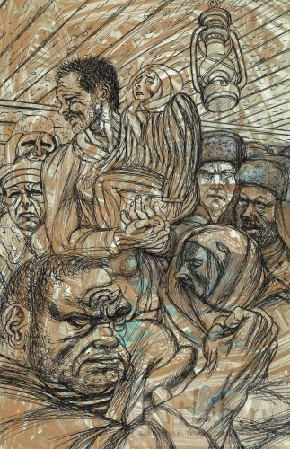
Жачев
Урод, инвалид.
Просит, подачками живёт, а у Пашкина требует, оскорбляет и его, и жену; писал жалобу на них в ОблКК, шло расследование.
Инвалидную повозку смазывает сливочным маслом, получаемым от достаточных лиц,..а сам не желал питаться этим зажиточным веществом.
…меня капитал пополам сократил…
Сильный и могучий. Не стесняется применять свою силу. Дерётся жестоко, безжалостно.
Непримирим к таким, как Пашкин.
«Ты же видишь, что я урод империализма, а коммунизм – это детское дело, за то я и Настю любил… Пойду сейчас и на прощанье товарища Пашкина убью»
«И Жачев уполз в город, более уже никогда не возвратившись на котлован.»

Slide 14
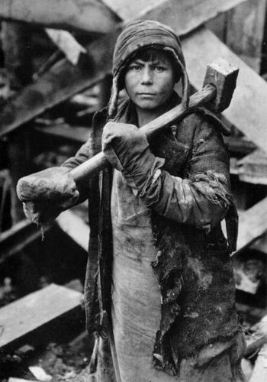
. Чиклин Никита. Самый добрый персонаж повести
Боялся, чтобы Жачев не обижался на помощь, кормил его, говоря, что еда лишняя и пропадёт, если её не съесть.
..имел маленькую каменистую голову, густо обросшую волосами, потому что всю жизнь либо бил балдой, либо рыл лопатой, а думать не успевал…
…мы все живём на пустом месте..
Думать он мог с трудом и сильно тужил об этом…
Когда работал на кафельно-изразцовом заводе, его поцеловала дочь хозяина.. уже не помнит ни лица, ни имени..
..у меня нагрелось к ней что-то в груди, одинаково с тобой…( о дочери кафельщика Прушевскому)
Справедливый, сердобольный.
Ищет на кафельном заводе незнакомку и находит. Она при смерти.
Поцеловав, он узнал по сухому вкусу губ и ничтожному остатку нежности в их спёкшихся трещинах, что она та самая.
«..я же – ничто!»
Заботится о Насте.
Может спокойно убить другого человека.
Смерть девочки переживает тяжело. Могилу роет 15 часов подряд. Сам и хоронит. До Насти никому уже нет дела.

Slide 15
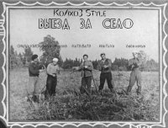
Сафронов
Знал, что социализм – это дело научное… Социалист.
…людская некультурная унылость…расшатывали в нём идеологическую установку..
Любит красоту жизни и вежливость ума…
Принёс радио.
..мы должны бросить каждого в рассол социализма, чтоб с него слезла шкура капитализма..
Артель..назначила..идти в ближнюю деревню, чтобы бедняк не остался при социализме круглым сиротой или частным мошенником в своём убежище
Умер в избушке..был спокоен, как довольный человек, и рыжие усы его, нависшие над ослабевшим полуоткрытым ртом, росли даже из губ, потому что их не целовали при жизни…виднелась засохшая соль бывших слёз.

Slide 16
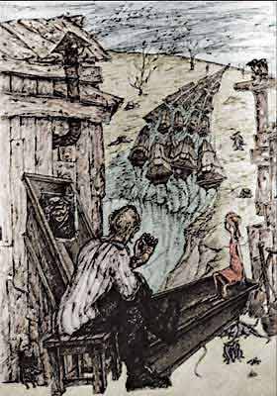
ВОЩЕВ
Тридцать лет.
Уволен с завода «..вследствие роста слабосильности в нём и задумчивости..»
«лучше я уйду от вас – буду ходить по колхозам побираться: всё равно мне без истины стыдно жить.»
посмотрел на след от гробов и ушёл в одну открытую дорогу.
Вместе со всеми оказывается в деревне.
Постоянно ищет ответ на свои вопросы.
Умершего Активиста обвиняет, стукнув по лбу:
« Ах ты гад! Так вот отчего я смысла не знал! Ты, должно быть, не меня, а весь класс испил, сухая душа, а мы бродим, как тихая гуща, и не знаем ничего!»
«Почувствовав полный ум, хотя и не умея ещё произнести или выдвинуть в действие его первоначальную силу, Вощев встал на ноги и сказал колхозу: «Теперь я буду за вас горевать!»
Остаётся в колхозе, а затем придёт на стройку и запишет колхозников в пролетариаты.

Slide 17

Козлов Козлов
*…ничтожен всем телом…
Кажется, что кости прорвут непрочную кожу и выйдут наружу…
«Не переживёт он социализма..»,-Сафронов.
*Решил перейти на инвалидную пенсию. Уходит…Возвращается…
*…ликвидировал как чувство свою любовь к одной средней даме.
*прибыл на котлован в автомобиле, одет в светло-серую тройку.
*знали как активную общественную силу, стал председателем лавкома.
*назначен артелью идти в деревню.
*..продолжал лежать умолкшим образом, будучи убитым.

Slide 18
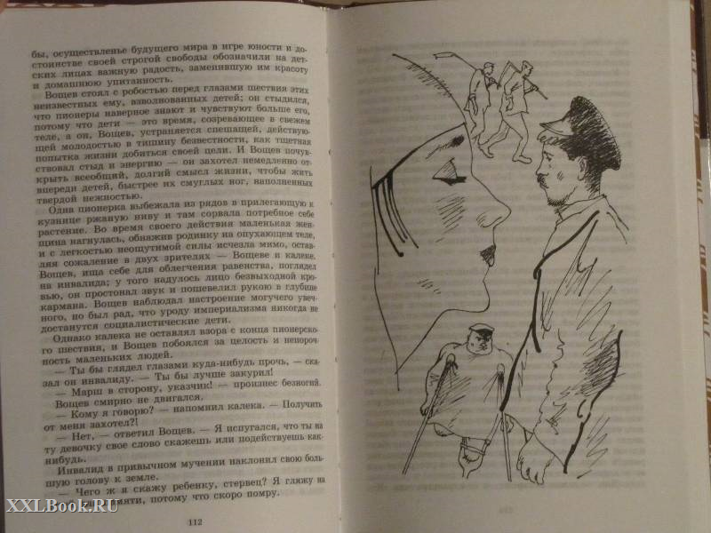
Потерянная подруга, дочь кафельщика, - Юля
Прушевский
Помнит о ней, но не ищет.
Идёт с Чиклиным в подвал.
Увиденное вызывает отторжение.
Не верит, что это она, не узнаёт её так, как Чиклин.
Ностальгия по прежней жизни – дочь кафельщика.
Чиклин
«.. Я к тебе приведу её, и ты её увидишь; лишь бы она жила сейчас на свете!»
Около лампы лежала женщина на земле, солома уже истёрлась под её телом, а сама женщина была почти непокрытая одеждой…
…разверзла беззубый тёмный рот..девочка,…чтобы не бояться подвязала рот верёвочкой.
-Мама, а чего ты умираешь – оттого, что буржуйка или от смерти…

Slide 19
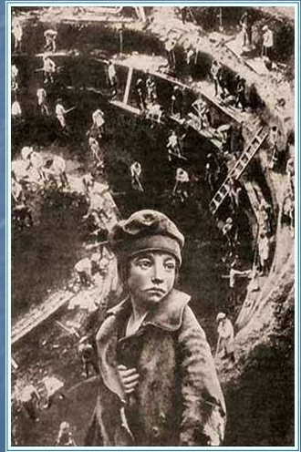
Настя
«Это Сафронов и Козлов умерли в избушке, а им теперь мои гробы отдали…
Остаётся на попечении Жачева.
Письмо Чиклину: «Ликвидируй кулака как класс. Да здравствует Ленин, Козлов и Сафронов!»
Мысль Чиклина: « Настя смело может застынуть в таком чужом мире, потому что земля состоит не для зябнущего детства: только такие, как молотобоец, могли вытерпеть здесь …и то поседели от неё.»
«Из меня отовсюду сок пошёл…Неси меня скорее к маме, пожилой дурак! Мне скучно!»
Только я одна буду жить и помнить тебя в своей голове…( о маме)
Последний жалкий остаток погибшей женщины…
Разглядела карту СССР и спросила про черты меридианов: «…что это такое –загородки от буржуев?»
«Я никто.»
«Главный – Ленин, а второй – Будённый. Когда их не было,..то и я не рожалась…А как стал Ленин, так и я стала!»
«Где же живот-то? На чём же я спать буду?»
Спит в гробу.
«Умирать должны одни буржуи, а бедные нет!»
Борется за гробы, которые забирают для Сафронова и Козлова.

Slide 20
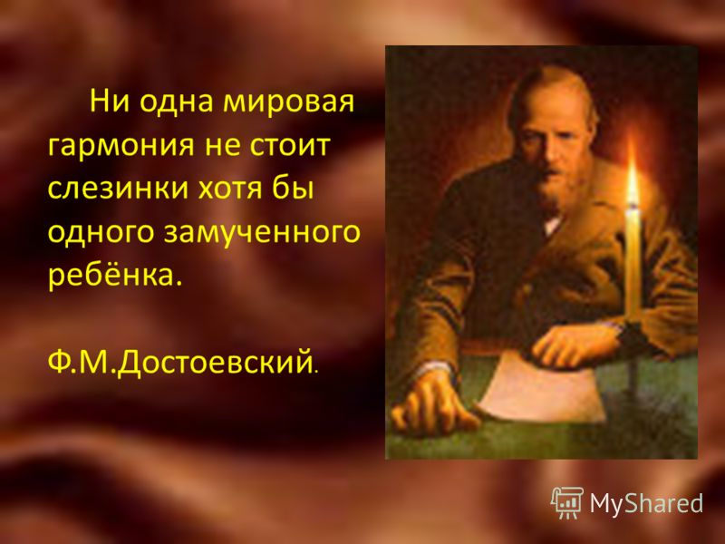

Slide 21
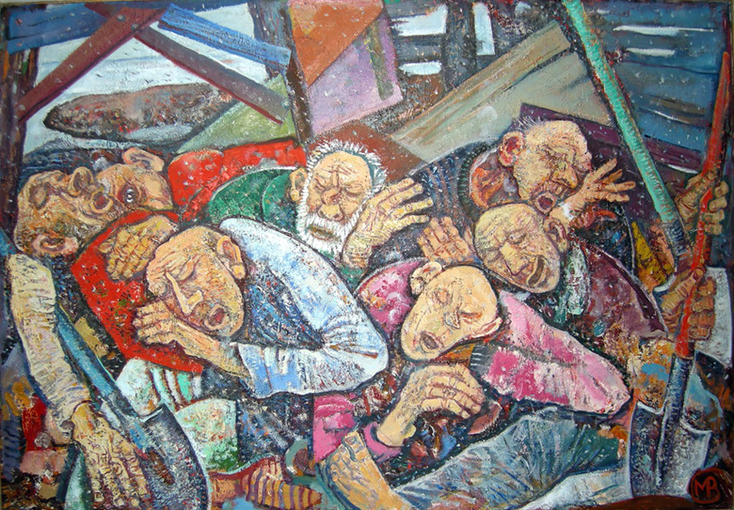
Деревня появляется в повести вместе с гробами…
Всеобщая ветхость бедности покрывала её…
Обобществлённый двор №7 колхоза имени ГЕНЕРАЛЬНОЙ ЛИНИИ.
« В большом доме Организационного Двора была одна горница, и там все спали на полу благодаря холоду.» «Сорок или пятьдесят человек народа открыли рот и дышали вверх…»

Slide 22
АКТИВИСТ
..без памяти о домашнем счастье строил необходимое будущее, готовя для себя в нём вечность, и потому…опух от забот.
Его подозрительный взгляд умственно и фактически наблюдающий кулацкую сволочь.
Всю ночь сидит, слушая, не скачет ли верховой с очередной директивой.
« -…ступай сторожить политические трупы от зажиточного бесчестья…»
«..он безмолвно любил бедноту, которая поев простого хлеба, желательно рвалась в невидимое будущее, ибо всё равно земля для них была пуста и тревожна…»
«Отвернись и ты от нас на краткое время..Дай нам тебя не видеть»- просили середняки.
Отправив кулаков на плоту по зимней реке, отчитался от исполнении, но вскоре приходит новая директива о перегибах с кулачеством. Плачет.
Умер главный горюн.
Колхоз спокойно посмотрел на мёртвого активиста, который всегда говорил точно и правильно. «..только сам он был до того поганый, что когда общество задумало его.. женить.., то …девки и бабы заплакали от печали.»
«А вы раскулачьте его по реке в море!»

Slide 23
Крестьяне
«…посуй мне пищу в нутро, а то я весь пустой лежу..»
-Ты что – дышишь?
-Как вспомню, так вздохну.
-А если забудешь дышать?
-Тогда умру.
«…как лошадь взяли в организацию, так он лёг и перестал…»
Другая изба… мужик лежал в пустом горбу..горела лампада…лежащий в гробу сам подливал в неё масло…
«-…всё равно я тебя затомлю, лучше сама кончись..» - «Мёртвые не шумят.» - «Не буду..» - ..и замер, счастливый, что угодил власти.» Остывает…
Крестинин целовал молодые деревья в своём саду и выкорчёвывал их.
Ели мясо, пухли от «…мясной еды и ходили тяжко, как двигающиеся сараи..»
«Кто вперёд успел поесть свою живность или кто отпустил её в колхозное заключение, тот лежал в пустом гробу..»
Первый крестьянин, прибившийся в артель: « …его тело отощало внутри одежды.» « Он находился …безмолвно, искупал своё существование женской работой..»
Второй пришёл за гробами.
-«Маломерные гробы оставь ребёнку.» – «Нельзя! Куда ж мы своих ребят класть будем?»
Третий. Желтоглазый. Моет трупы Сафронова и Козлова в пруду, готовит к погребению. Его нечаянно убивает Чиклин, т.к. не уклонялся от ударов, боясь, что не будет иметь «право жизни бедняка». Третий труп.
Четвёртый труп Чиклин не помнил. Сам пришёл, заметив организованное движение на него из-за убитых Сафронова и Козлова. Лёг между покойными и умер.

Slide 24
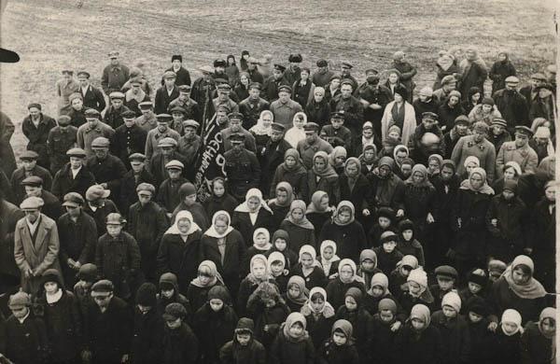
Коллективизация

Slide 25
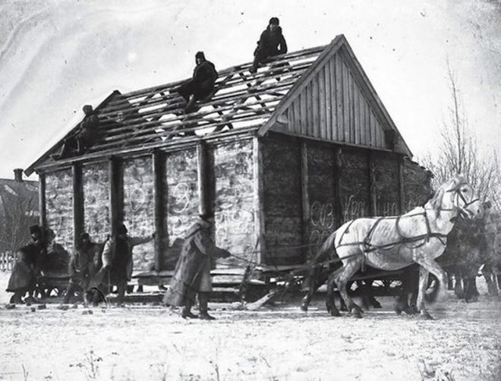
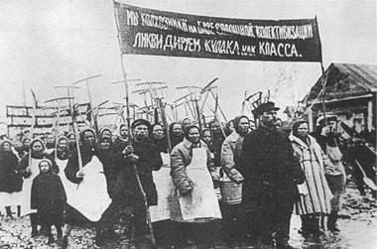
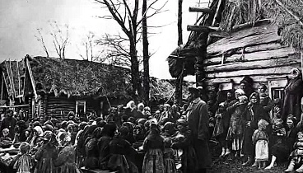
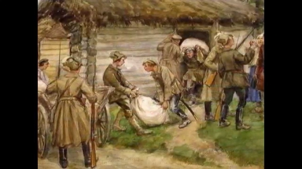

Slide 26
ЛОШАДИ. Гротескно-фантасмагорическая сцена.
«Открылись одни открытые ворота…через них стали выходить спокойные лошади.»
«..лошади сплочённой массой миновали улицу и спустились в овраг, в котором содержалась вода.»
«…у первых же дворов …разбрелись…взяли… в родных местах по снопу и вынесли на улицу.»
«каждое животное взяло посильную долю пищи и бережно несло её в направлении тех ворот, откуда вышли..»
Фантасмагория — причудливая картина, рисующаяся человеку в его болезненно-расстроенном воображении.
Необобществлённые лошади:
Привязаны крепко, т.к. стояли мёртвыми. Их содержали без пищи.
«Собака..вошла в сарай, понюхала заднюю ногу лошади,..вырвала себе говядину. Оба глаза лошади забелели в темноте, она поглядела ими обоими и переступила ногами шаг вперёд, не забыв ещё от чувства боли жить.»
«Наши лошади уж и ездить отвыкли: стоят с коих пор! У них ноги опухли…»
Гротеск (от франц. grotesque — смешной, необычайный) — художественный приём в искусстве и литературе, изображение человека или картин человеческой жизни в намеренно преувеличенном или преуменьшенном, уродливо-комическом виде, где реальное переплетается с фантастическим, пугающее, страшное с необычайно смешным и т. п.

Slide 27
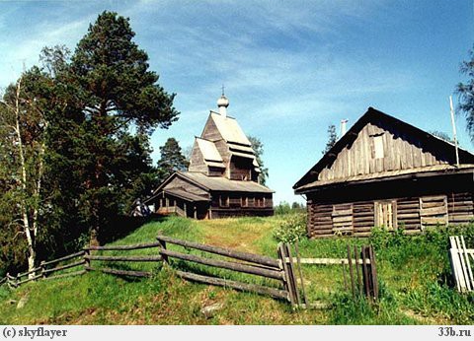
Поп
Поп
Заросла тропинка в церковь
Один сидит
Люди молиться не приходят, но покупают свечи и втайне ставят дома.
Деньги, вырученные от покупки свечей, отдаёт Активисту (тот собирает на трактор)
« Я не чувствую больше прелести творения – я остался без Бога, а Бог без человека..»
Угождая новой власти, постригся.

Slide 28
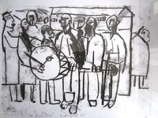
ПЛОТ
Был ещё не готов, но нужно отправить отчёт о работе.
ПРОЩАНИЕ:
-Не обижайся, что твою ригу сжёг..
-.. теперь рига всё одно не моя..
-Прощай, Егор, жили мы люто, а кончаемся по совести.
«После целования люди поклонились в землю – каждый всем, и встали на ноги, свободные и пустые сердцем.»
Когда плот был готов, « по слову активиста кулаки согнулись и стали двигать плот в упор на речную долину.»
Жачев наблюдал, « .. как систематически уплывал плот по снежной текущей реке, как вечерний ветер шевелил тёмную мёртвую воду…Ведь слой грустных уродов не нужен социализму..»
Кулачество глядело с плота…хотели навсегда заметить свою родину..»
- Эй, паразиты, прощай!
- Про-щай-ай!-отозвались уплывающие в море кулаки.
Всеобщее ликование оставшихся. Даже обобществлённые лошади пришли поодиночке на Оргдвор.
Дикий танец.

Slide 29
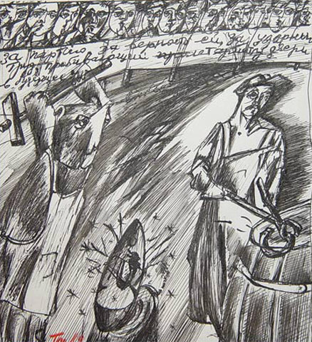
МЕДВЕДЬ. «Платонова за сцену с медведем-молотобойцем в"Котловане" следовало бы признать первым серьезным сюрреалистом.» Иосиф Бродский
Работает в кузне.
«Настолько усердно старался, что пахло палёной шерстью…»
«Утерев…утомлённо-пролетарское лицо, медведь плюнул в лапу и снова приступил к труду молотобойца.»
«…вечером хозяин приедет – жидкость будет!»
«..сделал четыре подковы и просил ещё трудиться.»
«Он ведь тоже мучается, он, значит наш, правда ведь?» – говорила Настя.
-Смотри, Чиклин, он весь седой!
- Жил с людьми – вот и поседел от горя.
Ревёт на дома, где живёт кулачество.
Спит спокойно медведь. «Он больше не увидит мучившего его кулачества..»
Плачет, оставшись без работы: всё переделали в колхозе. «Как отдохнёт, задумается, так скучать начинает.»

Slide 30
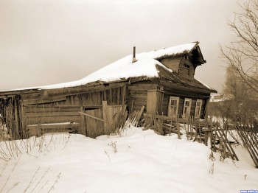
МУХИ
-Отчего бывают мухи, когда зима?
- От кулаков, дочка.
Настя задушила в руке жирную кулацкую муху, подаренную ей медведем…- А ты убей их как класс…

Slide 31
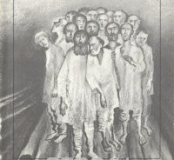
Ситуации в кулацких домах
Первый: В сарае мухи на овечьих трупах.
В избе –мальчишка на горшке и баба:
_Мужик, а мужик!...Пришли…иди встречай..Головушка моя горькая! Молотобоец попробовал мальчишку за ухо, тот вскочил с горшка, а медведь, не зная, что это такое, сам сел для пробы на низую посуду…мальчик: «Дядь, отдай какашку!»
Второй: мужик рассудительный, не женился, «..расходуя всю свою плоть в скоплении имущества..» Его выбросил Чиклин в снег. «Глядите, нынче меня нету, а завтра вас не будет. Так и выйдет, что в социализм придёт один ваш главный человек!»
Третий двор: этот мужичишка заставлял медведя работать вместо ветра и бил его, если тот уставал и останавливался. Своей беременной жене своими руками совершал выкидыш. Любил одного сына, отдал в городские коммунисты.
«Прочь с колхоза и не сметь более жить на земле!»
Дальше освободили ещё 6 изб.

Slide 32
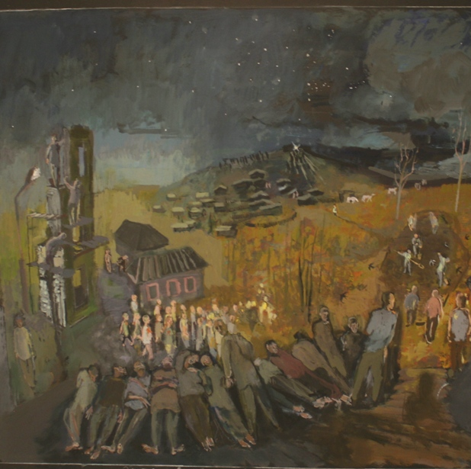
Деревенская молодёжь
Равнодушны к тревогам отцов. Им неинтересно их мученье.
Домашнюю нужду переносят без внимания.
«..с утра шли в избу-читальню и там оставались не евши весь день, учась письму и чтению…»
Два поколения..

Slide 33
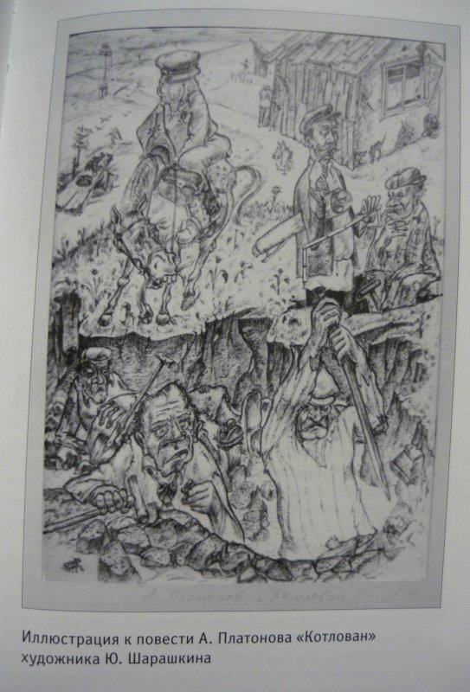

Slide 34
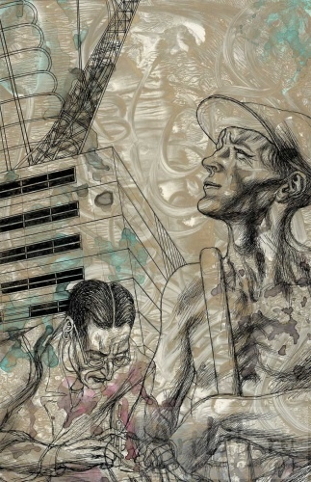
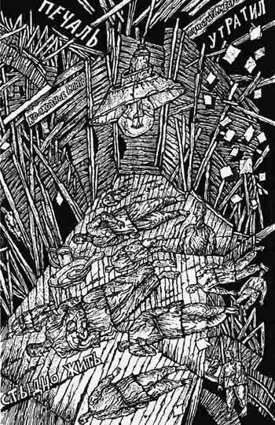

Slide 35
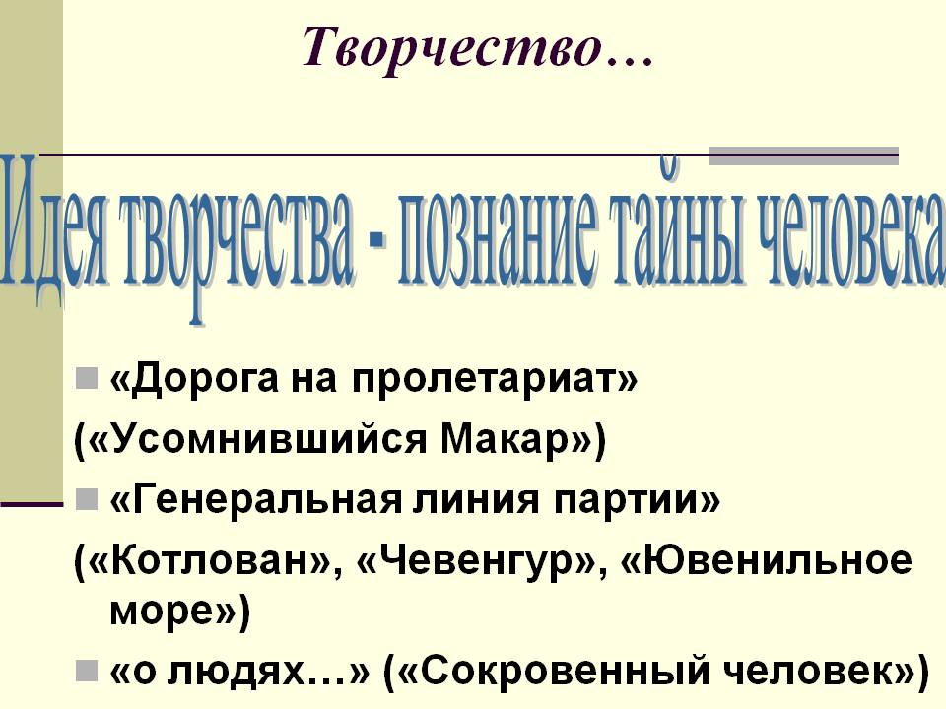

Slide 36
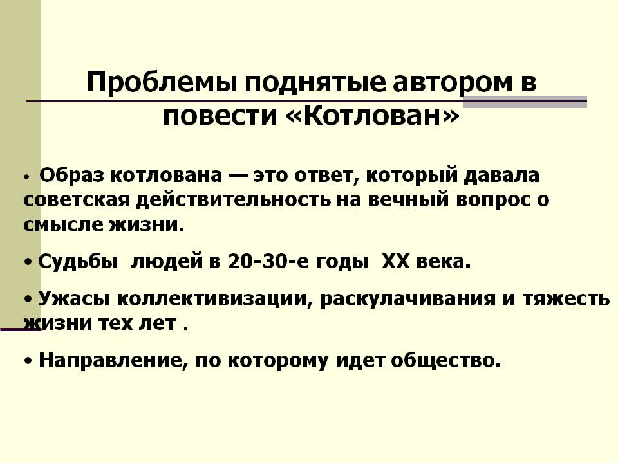

Slide 37
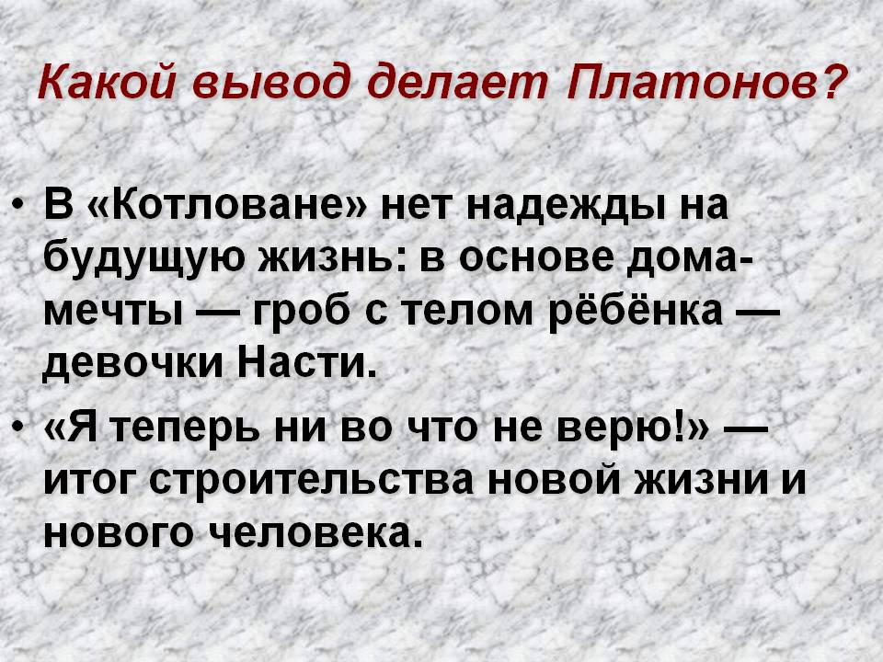

Slide 38
Грустная история жизни писателя, грустные и все его произведения. Они не для
развлечения, а для серьёзного и вдумчивого читателя.
20-е годы 20-го века отличались стилистическим богатством языка(М.М.Зощенко,
М. Булгаков) . Но даже на этом фоне язык Платонова несравним ни с чем:
-но пищевой берёг свои силы от служебного износа для личной жизни и не вступал
в разногласия.
-…спал, наевшись ужином..
…подул ветер, чтобы люди не задохнулись
-Вы боитесь быть в хвосте: он - конечность, и сели на шею!
-..вы бы почитали своего ребёнка – вам лучше будет.
- А вы чтите своего ребёнка – когда вы умрёте, то он будет.
- семья ждала, пока он уйдёт, и держала своё зло в запасе.
-Зубов у инвалида не было никаких, он их сработал начисто на пищу..
-…каждый существовал без всякого излишка жизни, и во время сна оставалось живым только сердце, берегущее человека.
- Музыка перестала, и жизнь осела во всех прежней тяжестью.
-На выкошенном пустыре пахло умершей травой…
-Пора пошабашить! А то вы уморитесь, умрёте, и кто тогда будет людьми?
- Некуда жить, вот и думаешь в голову.

Slide 39
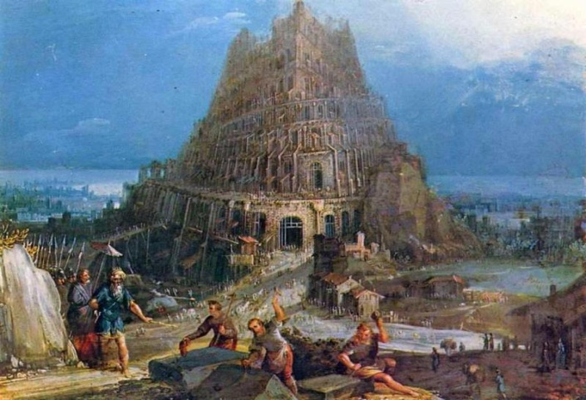
Книга Бытие 11:1-9. Притча о Вавилонской башне
У сыновей Ноя было много детей, и от них опять произошло много людей на земле. Но вскоре обнаружилось, что люди после потопа были не лучше, чем до потопа. Тогда на всей земле был один язык и одно наречие.
Однажды люди собрались вместе и сказали друг другу: «Построим себе город и башню, высотою до небес, и сделаем себе имя, прежде нежели рассеемся по лицу всей земли». Возгордившись и желая прославить себя, люди ревностно занялись постройкой. Но Господу не угодно было это. Он посмотрел на город и башню, которые они строили, и сказал: «Вот, один народ и один у всех язык… и не отстанут они от того, что задумали делать. Сойдем же и смешаем там язык их так, чтобы один не понимал речи другого». (Помните, Бог также некогда сказал во множественном числе: «Сотворим человека…»)
Господь смешал язык людей, так что они не понимали друг друга и не могли продолжать строительства башни. Поэтому то место стало называться «Вавилон», то есть «смешение». Затем Бог рассеял людей оттуда по всей земле.

Slide 40
Спасибо за внимание!

